Slide 1
TIẾP CẬN BỆNH NHÂN CÓ
ÂM THỔI TẠI TIM
Bộ môn Nội – ĐHYD TPHCM

Slide 2
MỤC TIÊU
Thu thập được triệu chứng cơ năng, triệu chứng thực thể và tiền căn của các bệnh van tim thường gặp
Đề xuất và mô tả kết quả cận lâm sàng cho các bệnh van tim thường gặp
Trình bày các bước tiếp cận một bệnh nhân có âm thổi ở tim

Slide 3

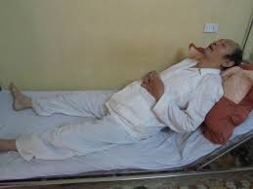

1. TRIỆU CHỨNG CƠ NĂNG
Khó thở
Khó thở khi gắng sức
Khó thở khi nằm
Khó thở
kịch phát
về đêm
Notes:
khi gắng sức, nặng dần đến cơn khó thở kịch phát về đêm, khó thở phải ngồi. Không chỉ do gắng sức, có thể xảy ra khó thở khi bệnh nhân bị sang chấn tình cảm sốt, nhiễm trùng phổi, giao hợp, có thai và rung nhĩ tần số thất nhanh

Slide 4
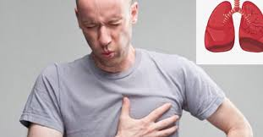
1. TRIỆU CHỨNG CƠ NĂNG
2. Đau ngực
Notes:
Đau ngực: có thể lầm với cơn đau thắt ngực do bệnh động mạch vành; hiếm gặp trong bệnh hở van 2 lá, trừ khi có bệnh động mạch vành kết hợp.

Slide 5
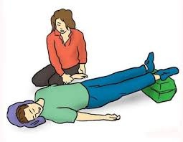
1 .TRIỆU CHỨNG CƠ NĂNG
3. Ngất
Thường gặp trong bệnh van động mạch chủ
Xuất hiện khi gắng sức hoặc sau gắng sức: Hẹp van động mạch chủ
Xuất hiện khi nghỉ ngơi: do loạn nhịp tim như block nhĩ thất

Slide 6

1. TRIỆU CHỨNG CƠ NĂNG
4. Ho ra máu
Phù phổi cấp
Nhồi máu phổi

Slide 7
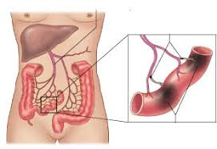
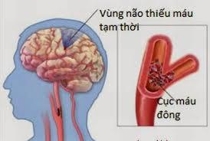
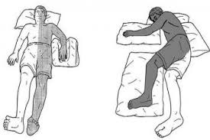
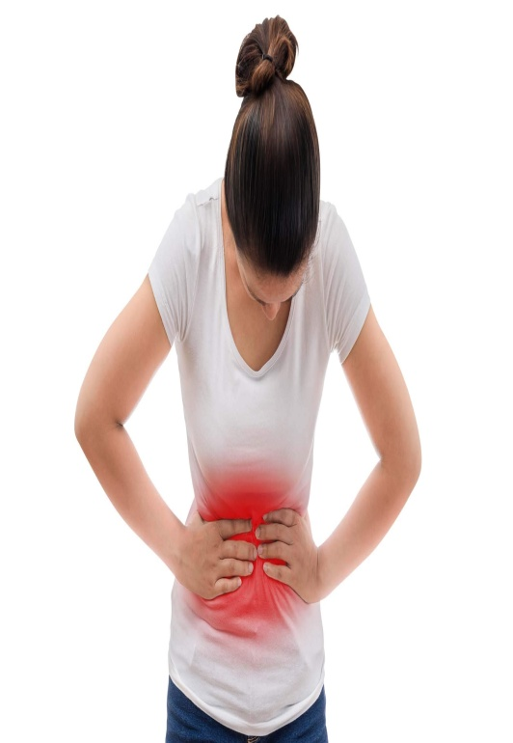
1. TRIỆU CHỨNG CƠ NĂNG
5. Thuyên tắc
Do huyết khối từ buồng tim
Triệu chứng tùy thuộc vào động mạch nào bị tắc
Notes:
Các triệu chứng do cục máu động thuyên tắc đến các cơ quan não, thận, mạch máu mạc treo…: yếu nửa người, thiểu niệu, đau bụng….Các triệu chứng này thường gặp trong trường hợp lớn nhĩ trái và có rung nhĩ, thường ở bệnh nhân hẹp van 2 lá hơn các bệnh lí van tim khác.

Slide 8
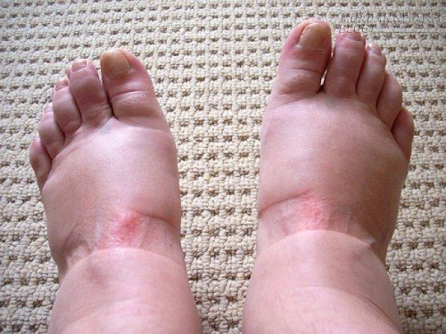
1. TRIỆU CHỨNG CƠ NĂNG
6. Phù
Notes:
suy tim phải làm ứ huyết tĩnh mạch chủ dưới đưa đến phù mềm 2 chân, giảm lúc sáng sớm, tăng về chiều, nếu bệnh nhân nằm nhiều giờ tại giường, bệnh nhân sẽ bị phù phần xương cùng.

Slide 9

1. TRIỆU CHỨNG CƠ NĂNG
6. Mệt mỏi

Slide 10
2. TIỀN CĂN
Cần khai thác các bệnh sau => chẩn đoán nguyên nhân:
Thấp khớp
Lupus
Bệnh van tim bẩm sinh
Dùng thuốc giảm cân
Bệnh tim thiếu máu cục bộ
Tăng huyết áp
Viêm cứng cột sống
Hội chứng Marfan
Mẹ có bệnh lý hoặc dùng thuốc trong thai kỳ….

Slide 11
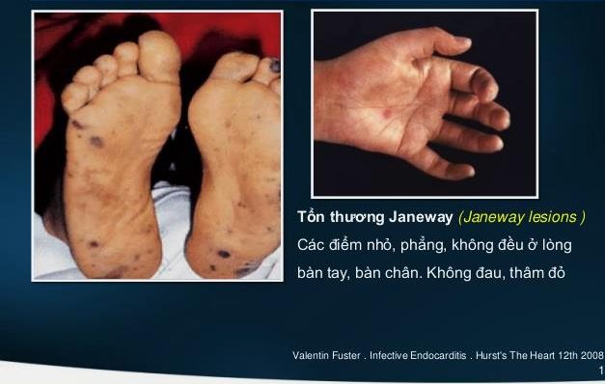
3. TRIỆU CHỨNG THỰC THỂ

Slide 12
3. TRIỆU CHỨNG THỰC THỂ
Nhìn: Lồng ngực có thể bình thường hay hơi gồ bên trái (do thất phải to trước tuổi trưởng thành)

Slide 13
3. TRIỆU CHỨNG THỰC THỂ
Sờ:
Mỏm tim:
  Nảy mạnh, kéo dài: dày thất trái
  Lệch xuống dưới và ra ngoài đường trung đòn (T): dãn thất (T)
  Rung miêu tâm trương : Hẹp van 2 lá, tâm thu : hở van 2 lá
KLS 2 (P) , 3(T):
  Rung miêu tâm thu : Hẹp van ĐMC
  Hở van ĐMC: rung miêu tâm trương dọc bờ trái xương ức

Slide 14
3. TRIỆU CHỨNG THỰC THỂ
Sờ:
Hardzer (+) : dày thành dưới thất phải
Dấu nảy trước ngực: dày thành trước thất phải

Slide 15
3. TRIỆU CHỨNG THỰC THỂ
Nghe
T1 đanh: hẹp van 2 lá
T1 giảm cường độ: van 2 lá dày, vôi hóa, kém di động
T1 mờ: hở van 2 lá nặng, rối loạn chức năng thất (T) nặng
T2: P2 mạnh + T2 tách đôi → tăng áp động mạch phổi.

Slide 16
3. TRIỆU CHỨNG THỰC THỂ
Nghe
T3 thất trái: nghe ở mỏm → chức năng tâm thu thất (T) giảm
T4 thất trái: nghe ở mỏm, do nhĩ trái co bóp tống máu vào buồng thất trái có độ dãn kém.

Slide 17
3. TRIỆU CHỨNG THỰC THỂ
Nghe
T3, T4 thất phải: suy thất phải
Clac mở van 2 lá:
  Nghe tại mỏm, gần bờ trái xương ức
  Có thể lan đến đáy tim
  Âm cao, rõ vào thì thở ra
  Sau A2

Slide 18

3. TRIỆU CHỨNG THỰC THỂ
Âm thổi ➔ DẤU HIỆU THỰC THỂ QUAN TRỌNG NHẤT!

Slide 19
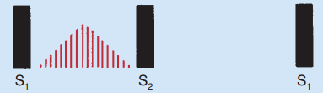
3. TRIỆU CHỨNG THỰC THỂ
Hở van 2 lá:
ATTT ở mỏm, thường toàn tâm thu
Lan ra nách hoặc bờ trái xương ức
đôi khi có thể nghe khắp vùng trước ngực.
Âm sắc cao
Dạng tràn
Cường độ 3/6
Cố định suốt cả thì tâm thu,
Có thể giảm cường độ vào cuối tâm thu
trong hở van 2 lá cấp, nặng hay có suy thất trái
Nghe rõ vào kì thở ra.

Slide 20
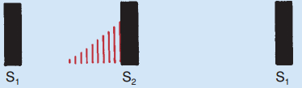
3. TRIỆU CHỨNG THỰC THỂ
Hở van 2 lá:
Âm thổi cuối tâm thu: sa van 2 lá hay rối loạn chức năng cơ nhú.
Âm thổi đầu tâm thu: điển hình của hở 2 lá cấp.
Đứt thừng gân : âm thổi nghe như tiếng chim gù
Sa van 2 lá: âm thổi có âm sắc âm nhạc

Slide 21
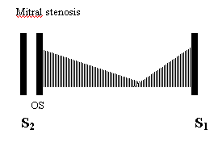
3. TRIỆU CHỨNG THỰC THỂ
Hẹp van 2 lá: rù tâm trương tại mỏm:
Âm trầm, nghe bằng phần chuông
Tăng cường độ vào kì thở ra
Tách khỏi T2 bằng khoảng T2- clac mở van
Lan ra nách (T) hay bờ (T) xương ức vùng thấp khi cường độ lớn.

Slide 22
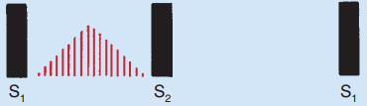
3. TRIỆU CHỨNG THỰC THỂ
Hẹp van động mạch chủ: âm thổi phun máu giữa tâm thu:
Dạng phụt, hình trám
Bắt đầu ngay sau T1
Âm thô
Lớn nhất ở đáy tim vùng khoang liên sườn 2 phải
Lan dọc động mạch cảnh 2 bên

Slide 23
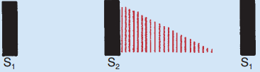
3. TRIỆU CHỨNG THỰC THỂ
Hở van động mạch chủ:
Âm thổi tâm trương khoang liên sườn 3 trái
Dạng decrescendo
Tần số cao
Bắt đầu ngay sau A2
Lan dọc xương ức đến mỏm
Âm thổi nghe rõ bằng màng, khi bệnh nhân ngồi dậy nghiêng ra trước, thở ra hết sức và nín thở

Slide 24
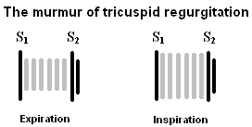
3. TRIỆU CHỨNG THỰC THỂ
Hở van 3 lá cơ năng (do thất phải lớn): âm thổi tâm thu
Nghe tại KLS V, VI bờ (T) xương ức
Tăng cường độ trong thì hít vào, giảm trong kì thở ra (dấu Carvallo)

Slide 25
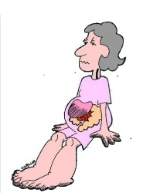
3. TRIỆU CHỨNG THỰC THỂ
Khi có suy tim phải:
Tĩnh mạch cảnh nổi
Gan to
Phù chân
Báng bụng
Phản hồi bụng – tĩnh mạch cảnh (+)

Slide 26
3. TRIỆU CHỨNG THỰC THỂ
Hở van động mạch chủ nặng:
Dấu hiệu Musset: đầu gật gù theo nhịp đập của tim
Dấu hiệu Hill: huyết áp tâm thu ở chân lớn hơn ở cánh tay > 60 mmHg
Mạch Corrigan: mạch đập nẩy nhanh, chìm nhanh
Mạch Quincke: hiện tượng "nhấp nháy” móng tay
Mạch bisferiens: mạch nảy 2 đỉnh
Dấu Traube (tiếng súng lục): tiếng thì tâm thu và tâm trương ở động mạch đùi
Dấu Muller: dấu lập lòe vòm hầu thì tâm thu
Dấu Duroziez: âm thổi đôi ở động mạch đùi

Slide 27
4. CẬN LÂM SÀNG
Điện tâm đồ
Lớn nhĩ trái
Lớn thất trái ( không gặp ở hẹp van 2 lá)
Rung nhĩ
Blốc nhĩ thất ( hay gặp trong bệnh van ĐM chủ)
Lớn thất phải

Slide 28
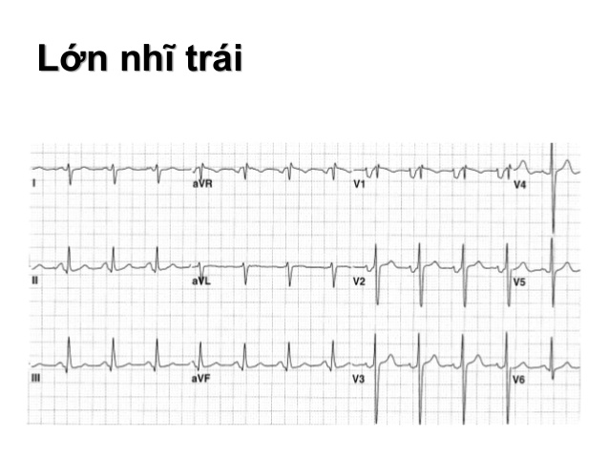
Điện tâm đồ

Slide 29
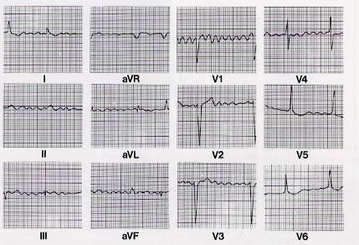
Điện tâm đồ
Rung nhĩ

Slide 30
4. CẬN LÂM SÀNG
X-Quang lồng ngực
Bóng tim to
Lớn nhĩ- thất
Động mạch phổi lớn
Tăng tuần hoàn phổi

Slide 31
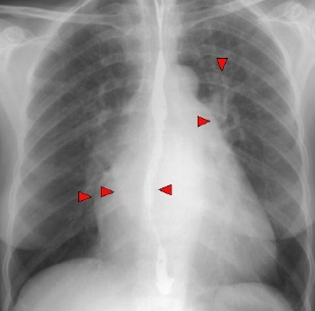
X Quang ngực
Notes:
Hẹp van 2 lá

Slide 32
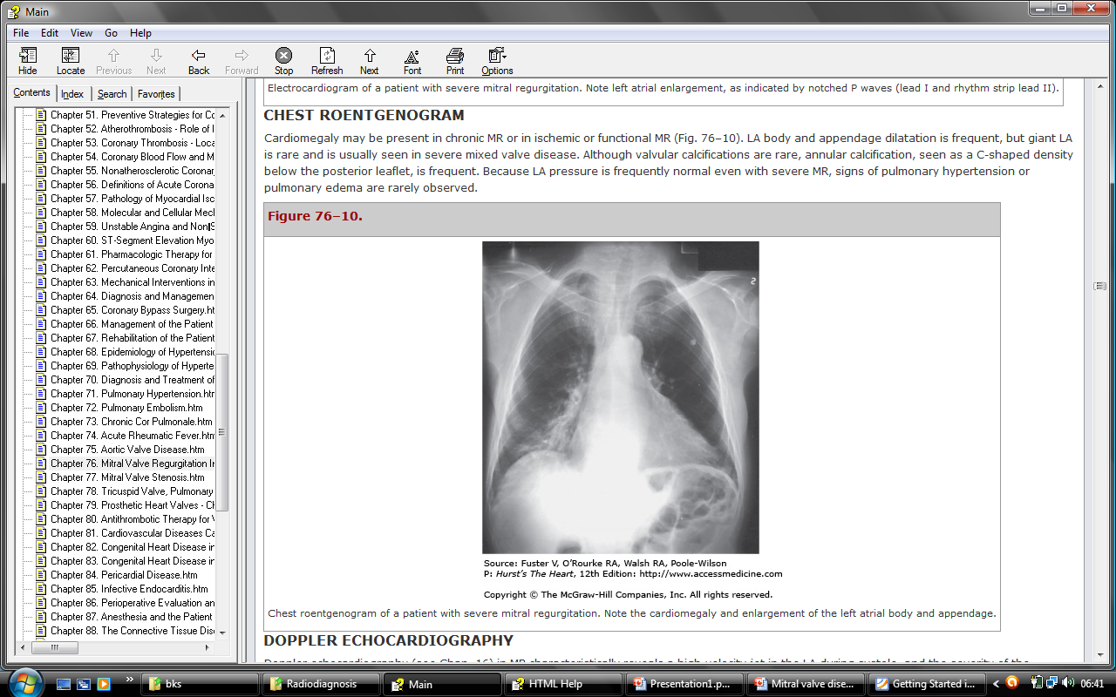
X Quang ngực
Notes:
Hở van 2 lá

Slide 33
4. CẬN LÂM SÀNG
Siêu âm tim:
Chẩn đoán xác định
Chẩn đoán nguyên nhân
Chẩn đoán mức độ nặng
Chẩn đoán biến chứng trên tim
Áp lực ĐM phổi
Bệnh van tim kết hợp

Slide 34
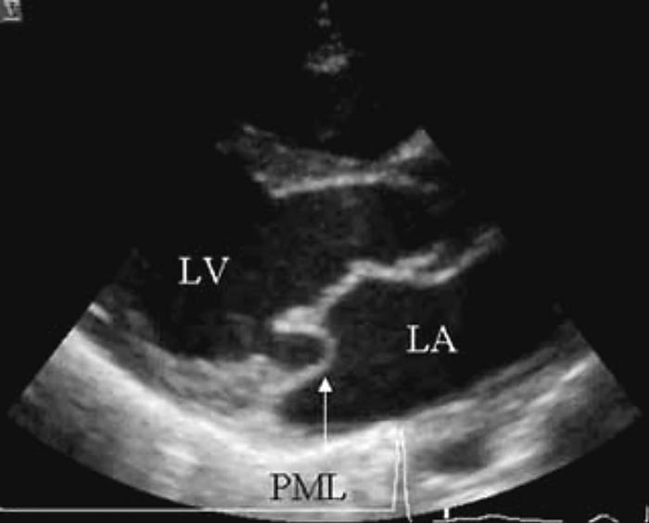
Siêu âm tim
Sa van 2 lá
PML: Posterior Mitral Valve Prolapse

Slide 35
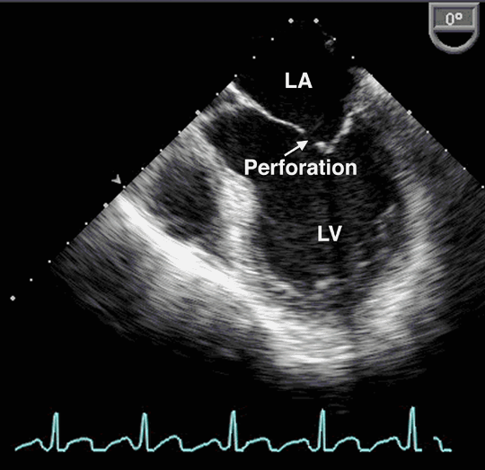
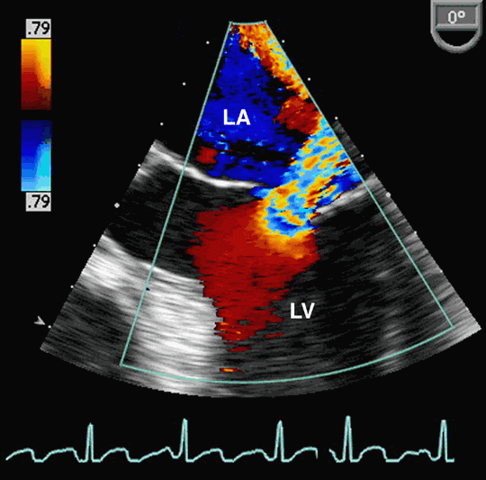
Siêu âm tim
Hở van 2 lá -Thủng lá van do VNTMNT

Slide 36
5. CÁC BƯỚC TIẾP CẬN CHẨN ĐOÁN KHI NGHE ĐƯỢC ÂM THỔI Ở TIM

Slide 37
5.1. Âm thổi thực thể hay cơ năng?
Nghĩ đến âm thổi cơ năng khi:
Âm thổi tâm thu có cường độ ≤ 3/6
Không có biểu hiện lâm sàng
Không lan xa

Slide 38
5.2. Chẩn đoán tổn thương:
Âm thổi thực thể này do tổn thương van nào?
Dựa vào:
Vị trí
Thời gian
Hình dạng
Hướng lan của âm thổi

Slide 39
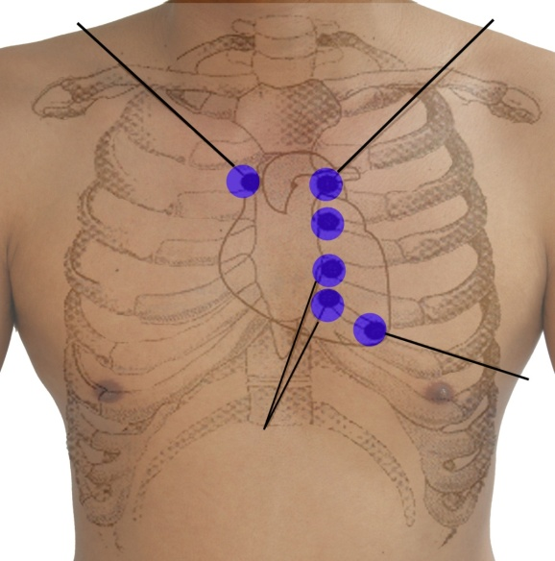
Vị trí của âm thổi
Ổ van động mạch chủ:
Thổi tâm thu do hẹp van
Thổi tâm trương do hở van
Ổ van động mạch phổi:
Thổi tâm thu do hẹp van động mạch chủ hay phổi
Thổi tâm trương do hở van động mạch chủ hay phổi
Ổ van 2 lá:
Thổi tâm thu do hở van
Thổi tâm trương do hẹp van
Ổ van 3 lá: Thổi tâm thu do
hở van 2 hoặc 3 lá
hẹp van động mạch chủ

Slide 40
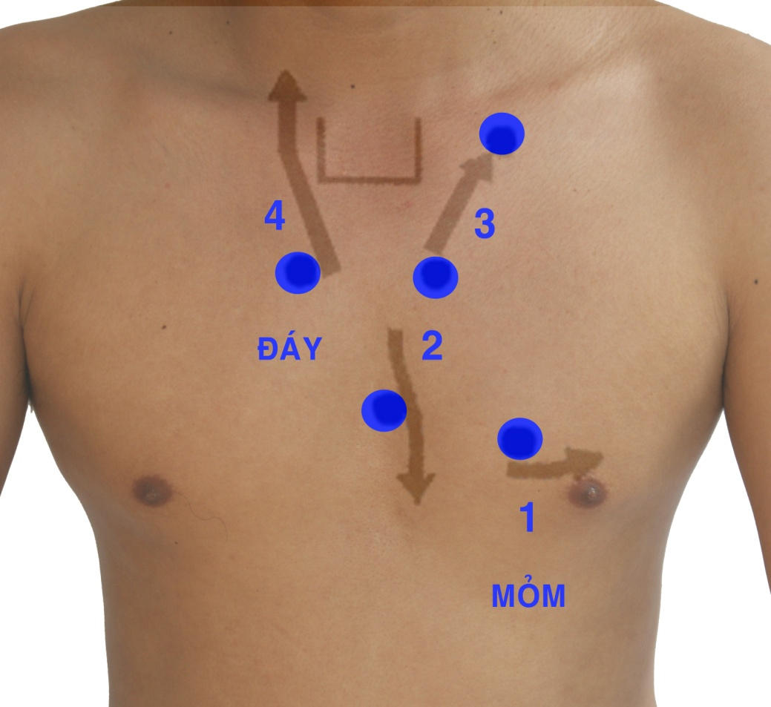
Hướng lan của âm thổi
      Hở van 2 lá: Mỏm-nách
      Hở van ĐMC: Bờ trái xương ức
      Hẹp van ĐM phổi: Phần trên bờ trái xương ức, xương đòn
      Hẹp van ĐMC: Phần trên bờ phải ức, cổ ,mỏm tim

Slide 41
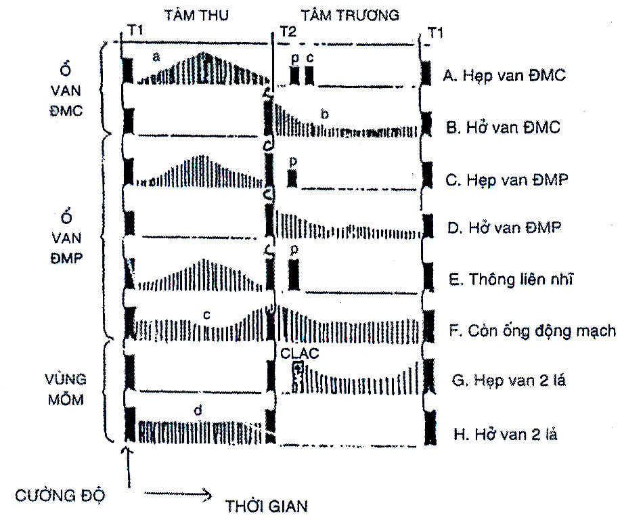
Thời gian, hình dạng các âm thổi bệnh lý thường gặp

Slide 42
Thay đổi cường độ âm thổi theo hô hấp
Nghiệm pháp Carvallo: Âm tính
Hở van 2 lá
Hẹp van động mạch chủ
Nghiệm pháp Carvallo: Dương tính
Hở van 3 lá
Hẹp van động mạch phổi

Slide 43
5.3. Chẩn đoán nguyên nhân: Bệnh lý gì gây tổn thương van tim?
Tổn thương ở nhiều van cùng lúc: hậu thấp
Hep van 2 lá: chủ yếu do hậu thấp
Bệnh nhân lớn tuổi: thoái hóa van
Hẹp van động mạch chủ: bẩm sinh, thấp tim, thoái hóa
Hẹp van động mạch chủ không có bệnh van 2 lá kết hợp: bẩm sinh, thoái hóa van

Slide 44
5.4. Chẩn đoán mức độ: Tổn thương van tim này có nặng không?
Hẹp van động mạch chủ nặng:
Đau ngực, khó thở, ngất khi gắng sức.
Âm thổi càng dài hơn, mạnh hơn và đạt cực đại chậm hơn (cuối kỳ tâm thu)
Hở van động mạch chủ nặng đơn thuần: âm thổi dài hơn, toàn tâm trương; hiệu áp rộng, mạch Corrigan…
Hẹp van hai lá nặng: Rù tâm trương kéo dài
➔ Siêu âm tim là phương tiện giúp chẩn đoán độ nặng tổn thương van chính xác nhất

Slide 45
5.5. Chẩn đoán biến chứng: Tổn thương này có biến chứng gì chưa?
Suy tim: theo tiêu chuẩn Framingham, Hội tim Châu Âu
Viêm nội tâm mạc nhiễm trùng: tiêu chuẩn Duke cải biên
Rung nhĩ: tim loạn nhịp hoàn toàn + mạch hụt, điện tim
Rối loạn chức năng gan, xơ gan tim
Tắc mạch do huyết khối

Slide 46
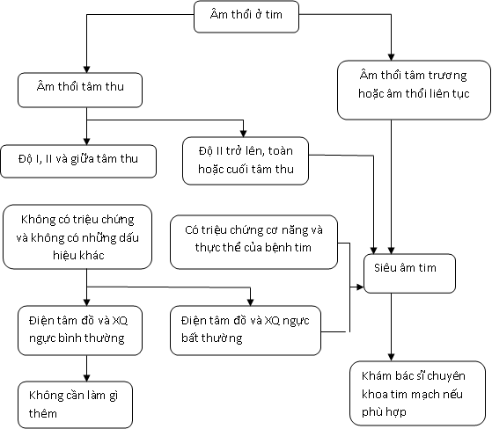
Tiếp cận đánh giá một âm thổi ở tim

Slide 47
6. KẾT LUẬN
Âm thổi ở tim có thể là cơ năng hay tổn thương thực thể tại van tim, vách tim…, bẩm sinh hay mắc phải
Bệnh van tim được chẩn đoán trên lâm sàng nhờ vào tính chất âm thổi ở tim
Siêu âm tim là phương pháp cận lâm sàng không xâm lấn rất tốt để chẩn đoán bệnh, chẩn đoán nguyên nhân, biến chứng và bệnh van kết hợp

Slide 48
7. TÀI LIỆU THAM KHẢO
Tạ Thị Thanh Hương (2012). Hẹp van 2 lá. Bệnh học nội khoa. Nhà xuất bản Y Học Thành phố Hồ Chí Minh: 1-10.
Tạ Thị Thanh Hương (2012). Hở van 2 lá. Bệnh học nội khoa. Nhà xuất bản Y Học Thành phố Hồ Chí Minh: 13-24.
Tạ Thị Thanh Hương (2012). Hẹp van động mạch chủ. Bệnh học nội khoa. Nhà xuất bản Y Học Thành phố Hồ Chí Minh: 24-35
Tạ Thị Thanh Hương (2012). Hở van động mạch chủ. Bệnh học nội khoa. Nhà xuất bản Y Học Thành phố Hồ Chí Minh: 38- 46

Slide 49
7. TÀI LIỆU THAM KHẢO
Trần Kim Trang (2012). Khám tim. Triệu chứng học nội khoa. Nhà xuất bản Y Học Thành phố Hồ Chí Minh:
Patrick T. O'Gara, Joseph Loscalzo (2018). Approach to patient with a heart murmur. Harrison’s Principles of Internal Medicine 20th edition, volume 1. McGraw Hill Education: 240-248.
Pilar Tornos, Artuno Evangelista, and Robert O. Bonow (2014). Aortic regurgitation. Valvular heart disease 4th edition. Elsevier Saunder: 163 – 195.
Raphael Rosenhek and Helmut Baumgartner (2014). Aortic stenosis. Valvular heart disease 4th edition. Elsevier Saunder: 139-158.

